Slide 1
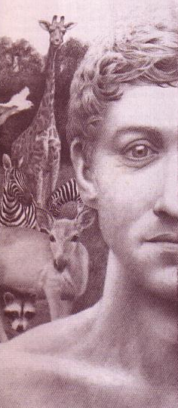
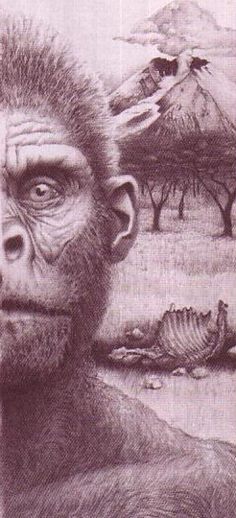
창조인가?
187m
유신론적
진화론
Dr. Rick Griffith
Singapore Bible College
BibleStudyDownloads.org
아니면 진화인가?

Slide 2
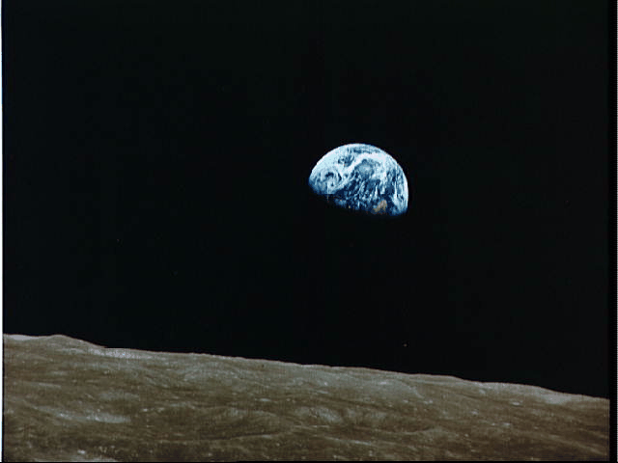
기원에 관한 질문들
187i
우주는 어떻게 존재하게 되었는가?
창조론? 진화론? 아니면 유신론적 진화론?
창세기는 뭐라고 말하는가?

Slide 3
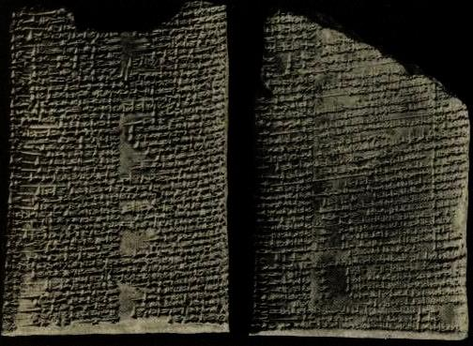
에누마 엘리쉬(Enuma Elish)
“높은 때”
188d
고대바벨론의 창조에 관한 설명.
아카디아어로 쓰임.
기원전 11세기, 7개의 돌판에 기록 됨.
티아마트(Tiamat) 어머니 여신.
아들인 마르둑(Marduk)이 티아마트(Tiamat)를 죽이고, 그의 시체를 바다와 하늘로 나누어, 우주를 창조함.
인류는 킹구(Kingu), 곧 티아마트(Tiamat)의 공모자의 피로 인해서, 육체적으로 힘든 노동을 하도록 만들었다.

Slide 4
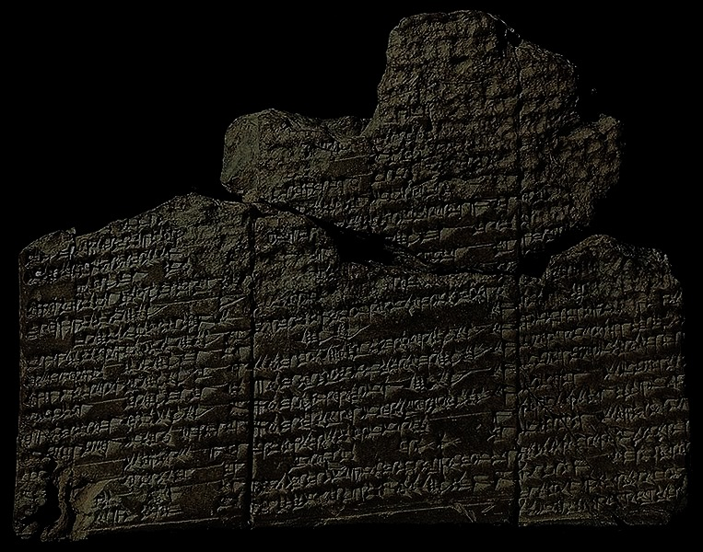
두개의 다른 수메르의 설명
엔키(Enki),닌마크(Ninmakh)와 인류 창조
에리두(Eridu) 창세기
기원 : 기원전 1600
순서가 창세기의 설명과 일치
인간, 도시, 대홍수의 창조 설화; 지우수드라(Ziusudra)라는 이름의 영웅.
엔키(Enki)는 압수(Apsu)의 진흙에 의해 만들어졌다.
엔키(Enki), 닌마크(Ninmakh) 그리고 남마(Namma)는 진흙으로 인간을 만들어 식량을 기르고 노동하도록 만들었다.

Slide 5
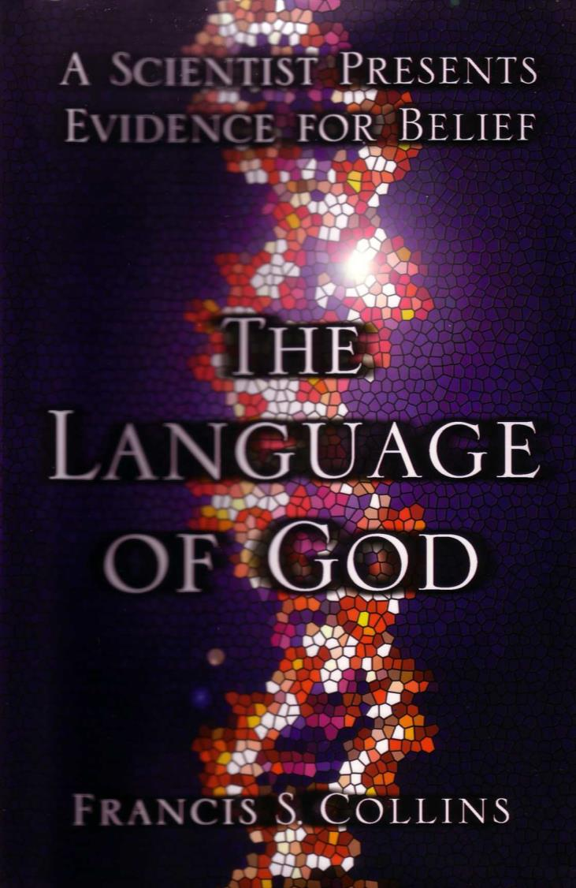
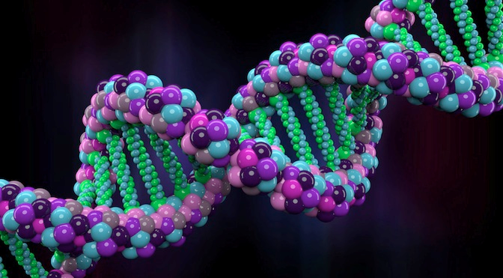
유신 진화론의 최근 변론
70n
한 과학자가 신앙에 대한
근거를 제시하다
하나님의
언어
뉴욕:
프리 프레스, 2006
프란시스 S. 콜린스
(Francis S. Collins)

Slide 6
개관적인 설명
한 과학자가 신앙에 대한
근거를 제시하다
하나님의
언어
간단한 언어
귀납적인 접근
변증적인 입장
C. S. Lewis의 공로
성경과의 빈약한 상호작용
프란시스 S. 콜린스
(Francis S. Collins)

Slide 7
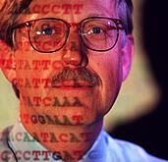
콜린스는 누구인가?
세계를 선도하는 과학자 중 한 명
전) 인간 게놈 프로젝트
책임연구원
무신론자에서
현재는 크리스천
Notes:
Cover and his surrender to Jesus Christ on page 225.

Slide 8
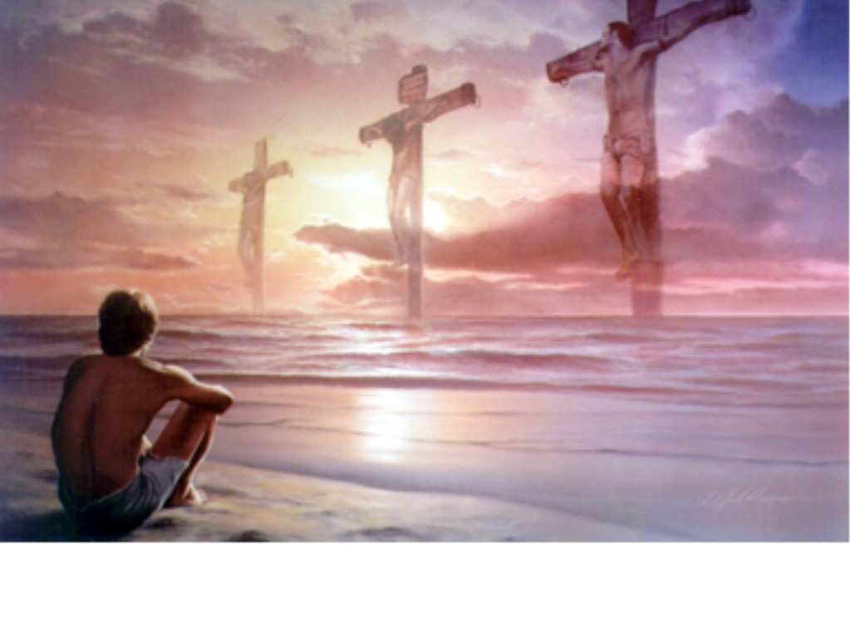
그의 복종
“다음 날 아침… 태양이 떠오를 때, 나는 예수 그리스도에게 복종했다.” (p. 225)

Slide 9
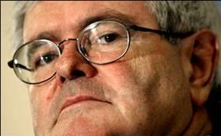
호평
“프란시스 콜린스는 과학과 신의 양립가능성에 관한 개인적이고 보기 드문 증언을 기록했다.
하나님의 지침서로서의 DNA에 관한 그의 설명은 설득력이 있다.
자신의 개인적인 신앙에 관한 그의 설명은 이 책을 읽게 만든다.”
–뉴트 깅리치(Newt Gingrich)

Slide 10
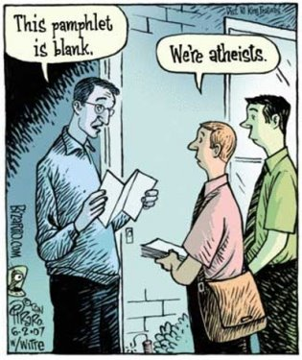
Atheism
이 안내지는 비어 있는데
우리는 무신론자들입니다.
"The next morning,… as the sun rose I surrendered to Jesus Christ" (p. 225)

Slide 11
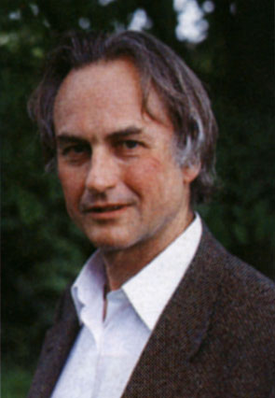
관점의 다양성
“신앙은 증거를 생각하거나 평가할 필요성을 회피할 수 있는 아주 좋은 변명과 꽁무니를 빼는 행위입니다. 신앙은 아마도 증거의 부족 때문일 것인데… 증거에 근거하지 않은 믿음인 신앙은 모든 종교에 있어서 주요 악입니다.”
무신론
(리차드 도킨스)
Notes:
R. Dawkins, "Is Science a Religion?" The Humanist 57 (1997): 26-29; cited in Collins, The Language of God, 4.

Slide 12
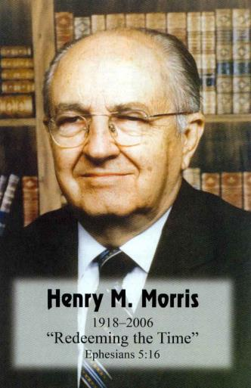
관점의 다양성
“진화론의 거짓말은 현대 모든 사상에 스며들어 있고, 또한 지배적이다… 그것은 기본적으로… 모든 영역에서 가속화되고 있는 붕괴에… 책임이 있다. 성경과 과학이 의견이 다를 때, 과학은 명백하게 그것의 데이터를 잘못해석해 봤다.”
Atheism (Richard Dawkins)
창조론
(헨리 모리스)
Notes:
H. R. Morris, The Long War Against God (New York: Master Books, 2000); cited in Collins, The Language of God, 4.

Slide 13
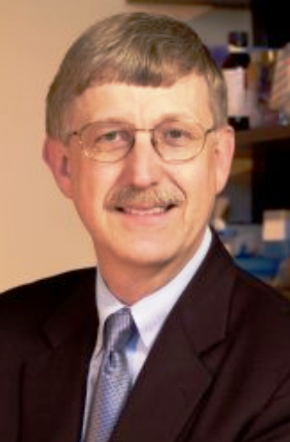
관점의 다양성
무신론
(리차드 도킨스)
바이오로고스 (프란시스 콜린스)
창조론
(헨리 모리스)

Slide 14

성공회 교회가 진화론 교육을 재확인하다
국립 과학 교육 센터
공립학교에서의 진화론 교육을 옹호함
2006년 6월에 있었던 제 75차 총회에서, 성공회는 학교에서의 진화로 교육을 지지하는 결의안을 통과시켰다. 결의안은, “창조론과 진화론을 긍정하다.”는 제목이었으며, “진화론이 진정한, 그리고 살아 있는 기독교 신앙과 전적으로 양립할 수 있다”고 선언했다.
Notes:
http://www.ncseweb.org/resources/news/2006/US/828_the_episcopal_church_reaffirms_6_26_2006.asp

Slide 15
국립 과학 교육 센터
공립학교에서의 진화론 교육을 옹호함
성공회 교회가 진화론 교육을 재확인하다
이 결의안은 정부 입법 기관과 교육위원회에게 “과학 공동체의 합의에 의해 받아들여지는 최고의 과학 지식을 바탕으로 과학교육에 대한 기준을 수립하라고” 고무한다.
Notes:
http://www.ncseweb.org/resources/news/2006/US/828_the_episcopal_church_reaffirms_6_26_2006.asp

Slide 16
성공회 교회가 진화론 교육을 재확인하다
국립 과학 교육 센터
공립학교에서의 진화론 교육을 옹호함
또한 이번 총회에서는 캐서린 제퍼츠 쇼리(Katharine Jefferts Schori)의 신임 대주교 선출이 있었는데, 그녀는 최초의 여성 총재이며, 이전에 강력한 진화론적 배경을 갖고 있는 해양학자였다.
Notes:
http://www.ncseweb.org/resources/news/2006/US/828_the_episcopal_church_reaffirms_6_26_2006.asp

Slide 17
성공회 교회가 진화론 교육을
재확인하다
국립 과학 교육 센터
공립학교에서의 진화론 교육을 옹호함
쇼리는 “진화론은 학교에서 가장 명확하게 가르쳐져야 한다. 그것은 잘 검증된 전제이며, 유효한 자료에 가장 잘 들어 맞는다. 창조론은 그렇지 않다. 물론 나는 신조들을 믿는다. 신조들은 하나님이 세상을 창조했다고 말하지만, 그 방법에 있어서는 말하지 않는다.”고 했다.
2006년 6월호 뉴욕 타임즈
Notes:
http://www.ncseweb.org/resources/news/2006/US/828_the_episcopal_church_reaffirms_6_26_2006.asp

Slide 18
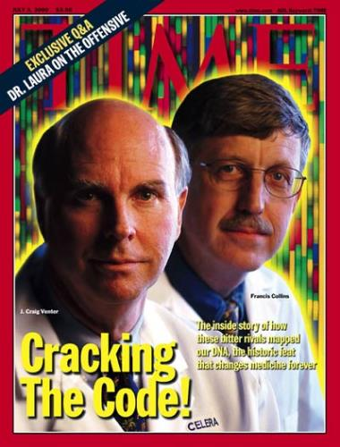
과학과 신에 대한 믿음과 관련된 콜린즈의 선택들
무신론 & 불가지론
(과학기 신앙을 능가하는 경우)
창조론
(신앙이 과학을 능가하는 경우)
지적 설계론
(과학이 신적인 도움이 필요한 경우)
바이오 로고스
(과학과 신앙이 조화를 이루는 경우)

Slide 19
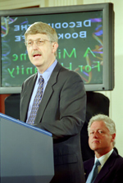
우리는 진화론을 받아들여야 하는가?
“오늘날, 생명의 다양성과 그 신기한 복잡성을 설명하는 진화 이론을 의심하는 진지한 생물학자는 없다.”
(콜린즈, 99)

Slide 20

어떻게 콜린즈는 유신론적 진화론자인가?
우리는 보통 이것들에 반대하지만, 그는 둘 다를 믿는다.
유신론
진화론
기적들
빅뱅
하나님의 보호
원자 이후에
창조
지구 나이 45억년
도덕법
행성들로 냉각

Slide 21
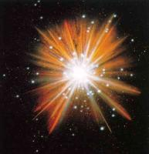
빅뱅에 대한 그의 추론
“만약 우주에 있는 모든 것이
점점 멀어져가는 경우,
시간의 흐름을 뒤집어 본다면,
어느 시점에서 이 모든 은하들이
하나의 엄청나게 거대한 한 점으로
모일 것이라고 예측할 수 있다…
우주는 140억년 전에 한 순간에 시작되었다.”
(콜린즈, 64).

Slide 22
빅뱅에 대한 그의 추론
은하계 전체에 퍼져있는 전자파 신호
우주 전체의 수소, 중수소 및 헬륨의 일정한 비율
(콜린즈, 64-65)

Slide 23

창조 이론
187c
24시간-하루
1일 = 말 그대로 24시간
하루-1년
1일 = 한정되지 않은 기간
문학적인
7일 = 상징적
창조에 앞서
창조 | Gap | 재 창조
1:1 1:2-2:3
두 가지-단계
창조 | Gap | 창조
1:1-2:3 2:4-25
창세기 1장

Slide 24
“땅이 혼돈하고 공허하며 흑암이 깊음 위에 있고…”
“… 하나님의 영은 수면 위에 운행하시니라.”
창세기 1:2 개역개정

Slide 25
“땅은 아무 것도 없는 늪, 끝없이 깊은 공허, 칠흑 같은 어둠이었다.”
“하나님의 영은 물의 심연 위에 새처럼 내려 앉으셨다.”
창세기 1:2 메시지

Slide 26
최고의 창세기 주석서
매우 읽기 쉬운
해석 개관
설교 개관
창세기 신학
복음주의적

Slide 27
창1:1는 1:2-3과 어떻게 관련되는가?
34
원 창조론 (전통적인 관점)
Leupold, Keil, Cassuto, Griffith
1- 첫째 날 창조는 혼돈 속에서 이루어진 무에서의 창조
“태초에 하나님이 천지를 창조하시니라” (1:1)
2- 세 개의 분리된, 평행 구절들이 우주 창조 직후의 지구의 조건을 묘사한다.
“지구는 아무 형태도 없이 텅 비어 흑암에 싸인 채 물로 뒤덮여 있었고 하나님의 영은 수면에 활동하고 계셨다.” (1:2 현대인의 성경)
3- 각각의 독립적인 이야기의 문장들이 말씀에 의한 하나님의 일하시는 방식을 보여준다.
“하나님이 이르시되 빛이 있으라 하시니 빛이 있었고” (1:3)
Allen Ross, 창조와 축복, 718

Slide 28
갭(Gap) 이론
창1:1는 1:2-3과 어떻게 관련되는가?
34
How Does 1:1 Relate to 1:2-3?
Pember, Hengstenburg, 스코필드 관주 성경 (1st ed.)
1- 기원에 대한 독립적인 이야기, 완벽한 창조
“태초에 하나님이 천지를 창조하시니라.” (1:1)
사탄의 타락
2- 사탄은 1장 1절과 1장 2절 사이에 타락했고, 땅을 혼돈 상태에 두 하나님의 심판이 뒤따랐다.
- 히브리어 역접 접속사의 이상한 번역
“지구는 아무 형태도 없이 텅 비어 흑암에 싸인 채 물로 뒤덮여 있었고 하나님의 영은 수면에 활동하고 계셨다.” (1:2 현대인의 성경)
3- 독립적인, 이야기의 문장은 심판을 받은 지구를 재형성하고 재건설하는 첫 번째 작업을 묘사한다.
“그 때 하나님이 ‘빛이 있으라’라고 말씀하시자 빛이 나타났다. (1:3)
Allen Ross, 창조와 축복, 718-19, 721

Slide 29
상대적인 (5 variations)
창1:1는 1:2-3과 어떻게 관련되는가?
How Does 1:1 Relate to 1:2-3?
34
Rashi/NEB, Speiser, Unger, Young, von Rad/Waltke/Ross
사탄의 타락
1- 관계 절 (이것은 1장 2절에 의존되거나 제한된다) 또는 제목
“하나님이 천지를 창조하기 시작했을 때에”(1:1)
함축점들:
“원창조 또는 최초의 창조를 위해서는, 누군가는 성경의 다른 곳을 봐야 한다.”
“이 현명한 관점은 진화를 가르치거나 허락하지 않는다. 그것은 하나님과 함께 하는 시작이 반드시 절대적인 시작일 필요가 없다는 것을 단지 인정한다.” (Ross, 723)
2- 세 가지 상황을 설명하는 구절들은, 부정적이고 역접적인 의미를 가지고, 하나님이 말씀하실 때의 지구의 환경을 묘사한다.
“땅이 혼돈하고 공허하며 흑암이 깊이 위에 있고 하나님의 영은 수면 위에 운행하시니라.” (1:2)
3- 독립적이고, 이야기 형태의 문장은 하나님의 심판 이후에 하나님이 지구를 현재의 상태 (아무 것도 창조하시 않음)로 재창조/개조한 방식을 보여준다.
“하나님이 이르시되, ‘빛이 있으라’하시니 빛이 있었고” (1:3)
Allen Ross, 창조와 축복, 719-20

Slide 30
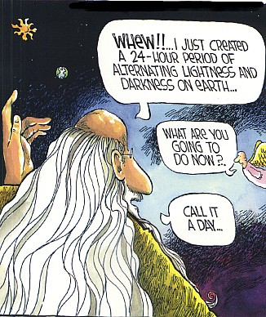
The 24-Hour View
휴!!... 이제 지구에 빛과 어둠을 결정하는 24시간의 기간을 만들었군.
What are you going to do now?
이제 무엇을 하시려고요?
그걸 하루라 불러라.

Slide 31

왜 24시간인가?
OTS 70b
순간적인 창조
＂여호와의 말씀으로 하늘이 지음이 되었으며 그 만상을 그의 입 기운으로 이루었도다."
(시 33:6)
“여기에는 확실히 지연이나 시행착오 과정, 또는 점진적인 단계, 그리고 단계적인 이행에 대한 생각은 없다.”
– John Whitcomb, 젊은 지구, 24

Slide 32
왜 24시간인가?
OTS 70b
순간적인 창조 (시 33:6)
“저녁이 되고 아침이 되니”

Slide 33

다니엘 8장 26절만이 홀로(창세기 1장과 함께) “저녁과 아침” 구절을 갖고 있다. ––말 그대로의 관점에서
“이미 너에게 설명한 아침과 저녁 제사 환상은, 반드시 이루어진다. 그러나 아직 멀었으니, 너는 환상의 비밀을 잘 간직해 두어라.” (새번역)

Slide 34
왜 24시간인가?
순간적인 창조 (시 33:6)
＂저녁이 되고 아침이 되니"
수와 관련된 형용사(“처음…”)
히브리어에서, 날로 표현된 “욤(yom)”은 수와 관련된 형용사에 선행하며, 항상 문자적으로 날을 나타낸다.

Slide 35

민수기 7:12
“첫째 날에 헌물을 드린 자는 유다 지파 암미나답의 아들 나손이라.”

Slide 36
왜 24시간인가?
순간적인 창조 (시 33:6)
“저녁이 되고 아침이 되니”
수와 관련된 형용사(“처음…”)
일과 쉼의 반복

Slide 37

우리는 창세기 1장에서 7일이 한 주라는 것을 안다

Slide 38
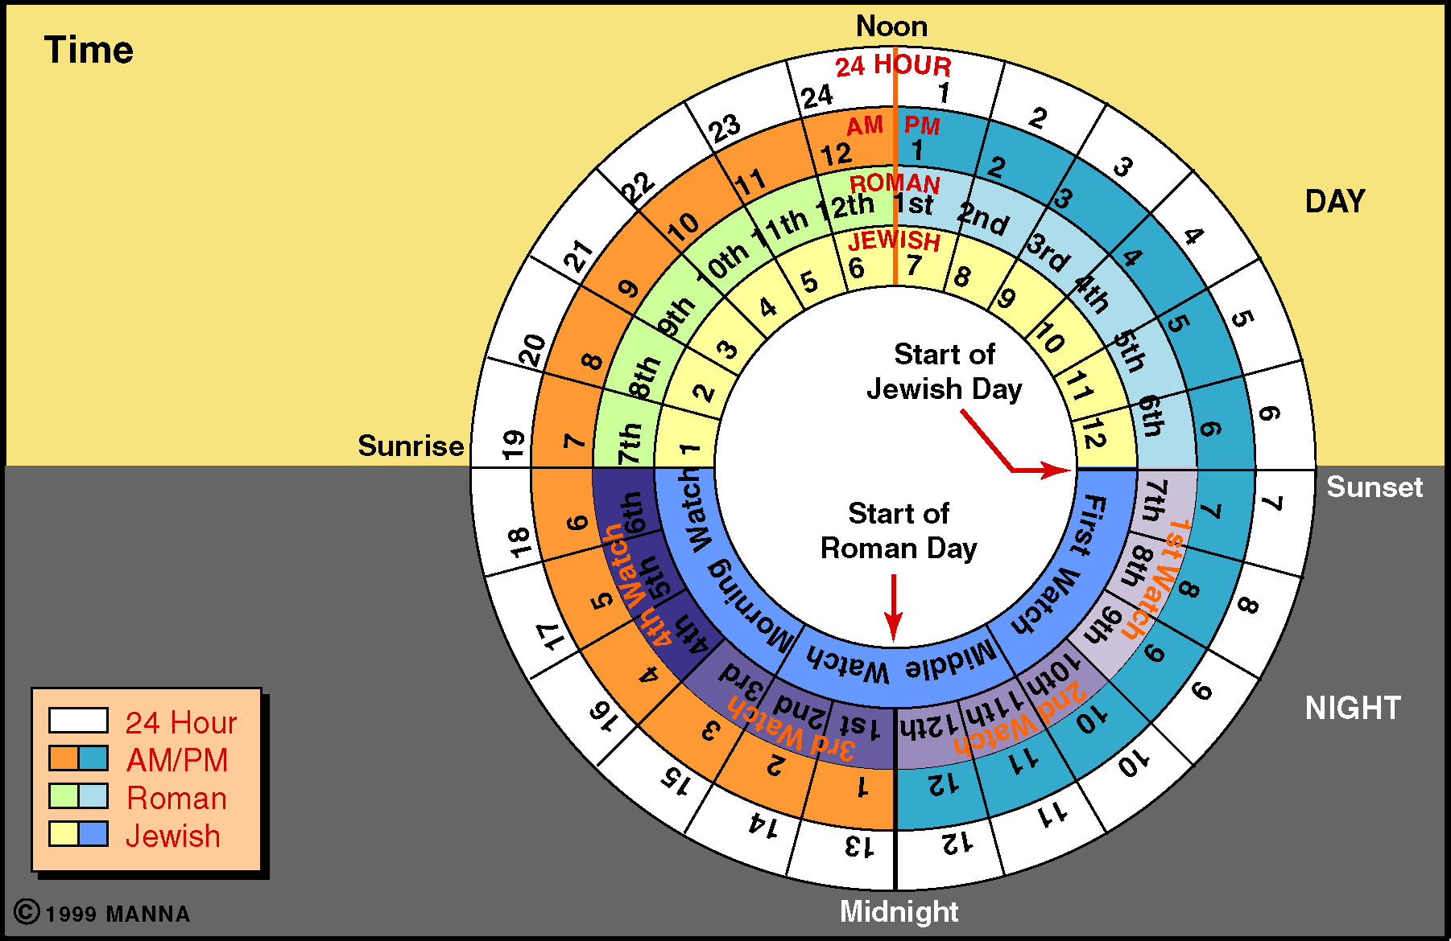
시간
낮

Slide 39


언제 하루가 시작되는가?
6
오후
12
오전
6
오전
12
오전
6
오전
12
오전
6
오전
12
오후
6
PM
로마인
하루
이틀
유대인
하루
이틀
저녁이 되고
아침이 되니
저녁이 되고
아침이 되니
이는 첫째 날이니라
이는 둘째 날이니라
Notes:
Our "day" today beginning at midnight came from the Romans hundreds of years after the Jewish reckoning from evening to evening that is used in Genesis 1.

Slide 40
왜 24시간인가?
순간적인 창조 (시 33:6)
“저녁이 되고 아침이 되니”
수와 관련된 형용사(“처음…”)
일과 쉼의 반복
넷째 날까지 태양과 달이 없었다

Slide 41

로마서 1:20
OTS 70b
창조의 시작부터
사람들은
하나님을 보았고
= 문자적으로 24시간의 하루
창세로부터 그의 보이지 아니하는 것들 곧 영원하신 능력과 신성이 그가 만드신 만물에 분명히 보여 알려졌나니 그러므로 그들이 핑계하지 못할지니라 (개역개정).
창세로부터 그의 보이지 아니하는 것들 곧 영원하신 능력과 신성이 그가 만드신 만물에 분명히 보여 알려졌나니 그러므로 그들이 핑계하지 못할지니라 (개역개정).

Slide 42


누가 무엇을 믿는가?
55%
창조론자들
32%
유신 진화론자들
13%
다윈주의자들
(선도하는 과학자들과 교육자들이 받아들이고 있는 관점)
2005 CBS 뉴스/뉴욕타임즈 조사
Notes:
"In a recent survey of beliefs about origins, a 2005 CBS News/New York Times Poll of 885 persons found 55 percent of the general public were creationists, 32 percent were theistic evolutionists, and only 13 percent were orthodox Darwinists (the view that leading scientists and educators accept)." (Theistic Evolution and the Creation-Evolution Controversy (#393) by Jerry Bergman, Ph.D at http://www.icr.org/article/2701/). Jerry Bergman is on the Biology faculty at Northwest State College in Ohio.

Slide 43


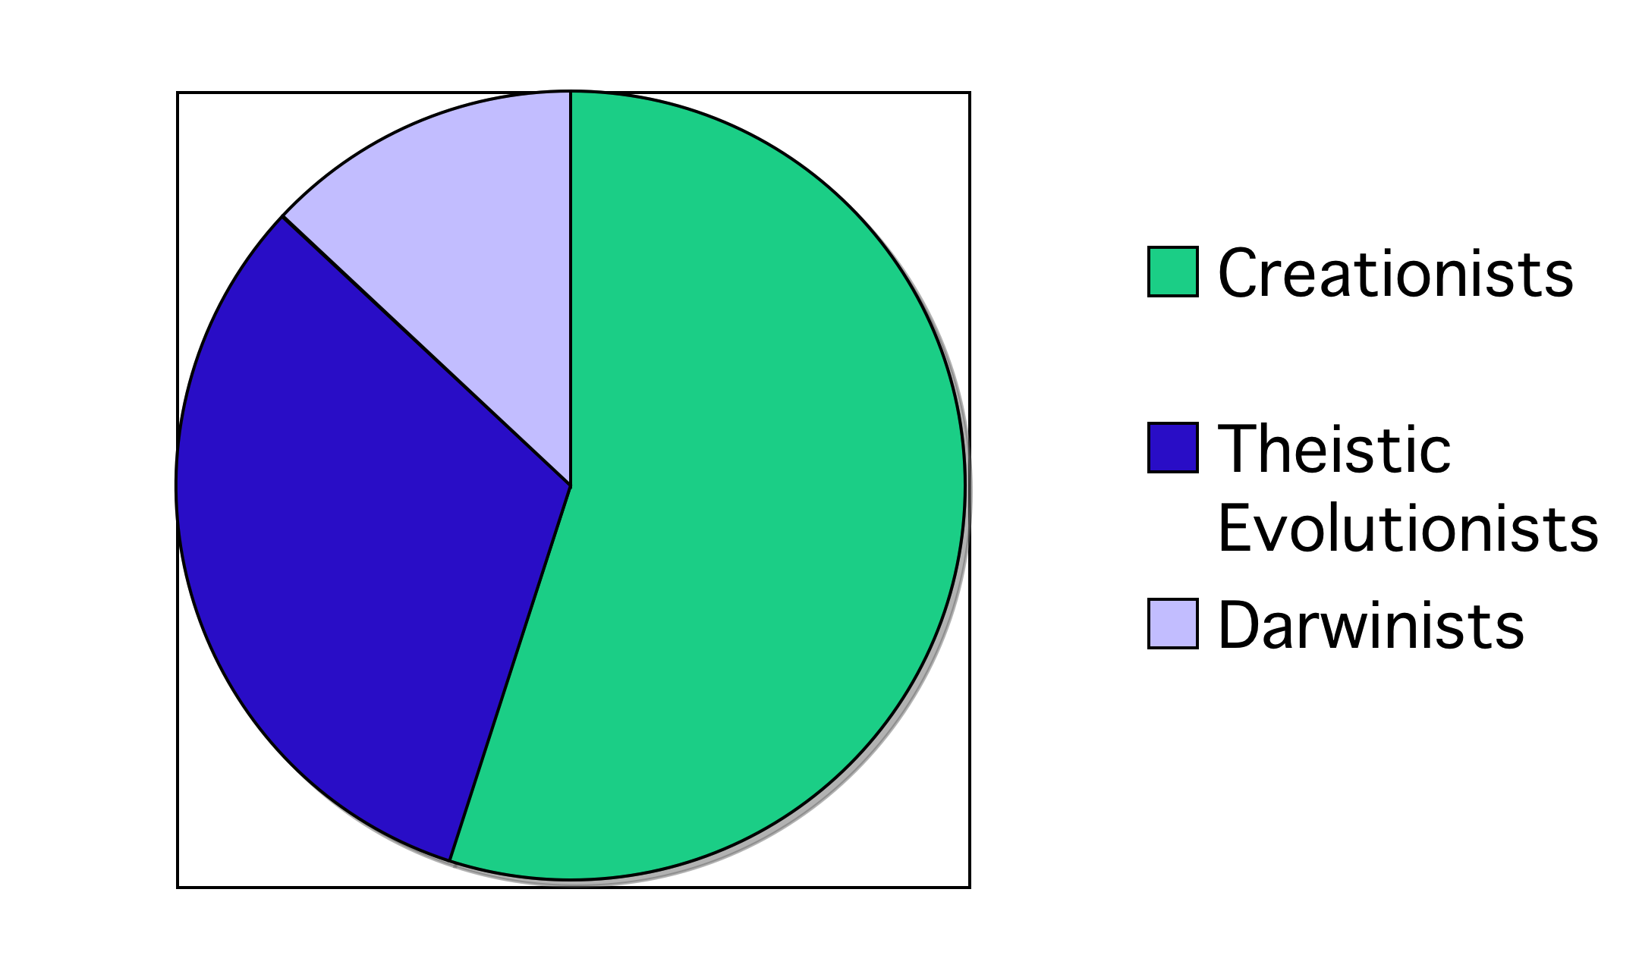
누가 무엇을 믿는가?
창조론자들
유신진화론자들
다윈주의자들
2005 CBS 뉴스/뉴욕타임즈 조사
Notes:
"In a recent survey of beliefs about origins, a 2005 CBS News/New York Times Poll of 885 persons found 55 percent of the general public were creationists, 32 percent were theistic evolutionists, and only 13 percent were orthodox Darwinists (the view that leading scientists and educators accept)." (Theistic Evolution and the Creation-Evolution Controversy (#393) by Jerry Bergman, Ph.D at http://www.icr.org/article/2701/). Jerry Bergman is on the Biology faculty at Northwest State College in Ohio.

Slide 44
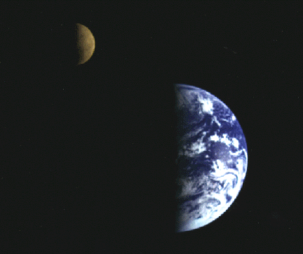
유신진화론의 문제점들
70n
과학적 그리고 신학적인

Slide 45
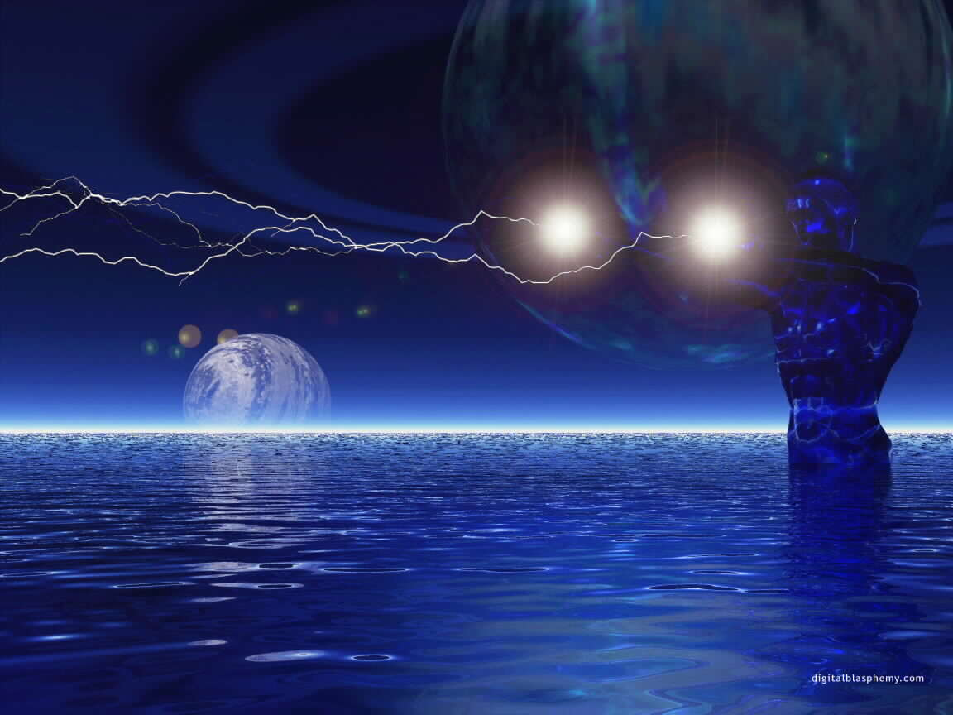
진화론(무신이든 유신이든 모두)을 비판하는 젊은 지구 창조론자 그룹
창조 연구소(Creation Research Institute) – 산티(Santee, 샌디애고 부근), 캘리포니아, 미국 (icr.org)
창세기의 답변들(Answers in Genesis)–켄터키, 미국 (answersingenesis.org)

Slide 46

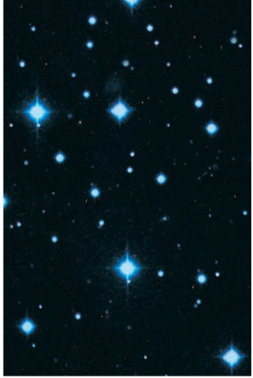
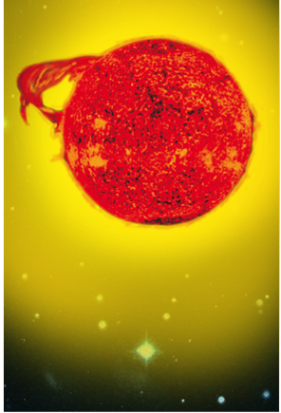
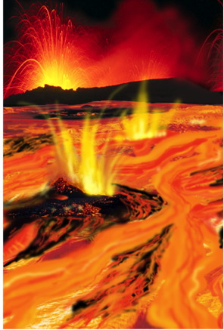




Big Bang and Bible order compared
빅뱅
천체
태양
용해된 지구
첫 대양
150억 년 전
100억 년 전
50억 년 전
45억 년 전
38억 년 전
물로 덮인 지구
육지와 식물들
해, 달, 별
첫째, 둘째 날
셋째 날
넷째 날
Notes:
Translators, please move all black boxes to the back, translate the words, then move them back to the top. This slide has several animations

Slide 47
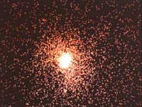
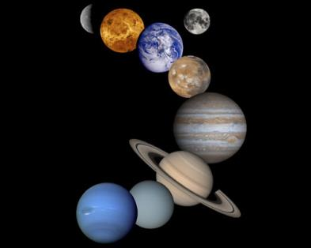
양립할 수 없는
설명들
빅뱅 | 성경
Elements beyond hydrogen and helium formed after millions of years | All elements made together
Earth formed long after the stars | Earth formed before stars
수백만 년 이후에 형성된 헬륨과 수소 이외의 원소들
모든 원소들이 결합됨
지구는 별 생성 이후, 오랜 시간 뒤 형성됨
지구는 별 생성 이전에 형성됨
www.christiananswers.net/ q-eden/big-bang.html
Notes:
by Dr. Donald B. DeYoung - adapted from Astronomy and the Bible: Questions and Answers, 2nd Edition (Grand Rapids: Baker, 2000), 176 pp

Slide 48
양립할 수 없는
설명들
빅뱅 | 성경
Plants evolved after the sun | Plants formed before the sun
Birds evolved from reptiles | Birds created before reptiles, mammals
태양 생성 이후 식물이 생겨남
태양 생성 이전 식물이 생겨남
조류가 파충류로부터 진화함
조류가 파충류나 포유류 이전에 창조됨
www.christiananswers.net/ q-eden/big-bang.html
Notes:
by Dr. Donald B. DeYoung - adapted from Astronomy and the Bible: Questions and Answers, 2nd Edition (Grand Rapids: Baker, 2000), 176 pp

Slide 49
양립할 수 없는
설명들
빅뱅 | 성경
Sun formed before the earth | Sun formed on the fourth day, after the earth
Sun formed from older stars | Sun, moon, and stars formed together
지구 생성 이전에 태양이 형성됨
지구 창조 이후, 넷째 날에 태양이 형성됨
옛 천체들로부터 태양이 형성됨
태양, 달, 별들이 함께 만들어 짐
www.christiananswers.net/ q-eden/big-bang.html
Notes:
by Dr. Donald B. DeYoung - adapted from Astronomy and the Bible: Questions and Answers, 2nd Edition (Grand Rapids: Baker, 2000), 176 pp

Slide 50

천문학자들은 이제 빅뱅을 의심한다
“만약 우주가 빅뱅으로부터 형성되었다면, 물질이 균등하게 분포해야 한다. 그러나 우주는 극단적으로 질량이 고르지 않게 분포되어 있다. 이것은 물질이 상대적으로 비어 있는 지역 부근에 집중되어 있음을 의미하는 것이다.”
워너 기트(Werner Gitt), answersingenesis.org
Notes:
Werner Gitt , "What about the big bang?Even the idea that the universe is expanding is under attack by some astronomers" at http://www.answersingenesis.org/creation/v20/i3/big_bang.asp (accessed 28 August 2006) cites several astronomers who doubt the theory.

Slide 51
천문학자들은 이제 빅뱅을 의심한다
“두 명의 천문학자, 겔러(Geller)와 후크라(Huchra)는, 빅뱅 모델을 뒷받침 할 증거를 찾는 측정 프로그램에 착수했다. 그들은 큰 별 지도를 편집함으로써, 물질이 우주 전체에 균일하게 분포되어 있음을 보여줄 것을 기대했다. (충분히 큰 규모가 고려된다면)”
워너 기트(Werner Gitt), answersingenesis.org
Notes:
Werner Gitt , "What about the big bang?Even the idea that the universe is expanding is under attack by some astronomers" at http://www.answersingenesis.org/creation/v20/i3/big_bang.asp (accessed 28 August 2006) cites several astronomers who doubt the theory.

Slide 52
천문학자들은 이제 빅뱅을 의심한다
“우주를 개관하는 지도를 가지고 연구를 진행하면 할 수록 은하계가 거의 빈 공간을 넘어 우주의 대륙과 같이 군집되어 있음이 더욱 명백해졌다. 빅뱅 모델은 이 발견에 의해서 크게 흔들리게 되었다.”
워너 기트(Werner Gitt), answersingenesis.org
Notes:
Werner Gitt , "What about the big bang?Even the idea that the universe is expanding is under attack by some astronomers" at http://www.answersingenesis.org/creation/v20/i3/big_bang.asp (accessed 28 August 2006) cites several astronomers who doubt the theory.

Slide 53
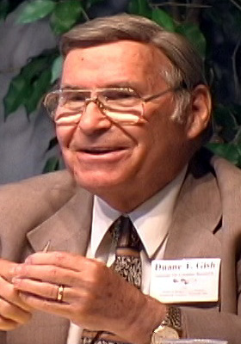
유신 진화론은…
70n
비효율적
비과학적
듀안 기쉬 박사
(Dr. Duane Gish) (창조 연구소)
Notes:
Duane Gish, Ph.D. earned a B.S. degree in chemistry from UCLA and a Ph.D. in biochemistry from UC-Berkeley. He spent 18 years in biochemical research, including three years at Cornell University Medical College, four years at the Virus Laboratory, UC-Berkeley, and eleven years with the Upjohn Company. Since 1971 he has served with the Creation Research Institute, Santee California, and is presently the Senior Vice President. He is a member of the American Chemical Society and a Fellow of the American Institute of Chemists. At present he has five books in print including Evolution: The Fossils STILL Say No!, Creation Scientists Answer Their Critics, and Teaching Creation Science in Public Schools.

Slide 54
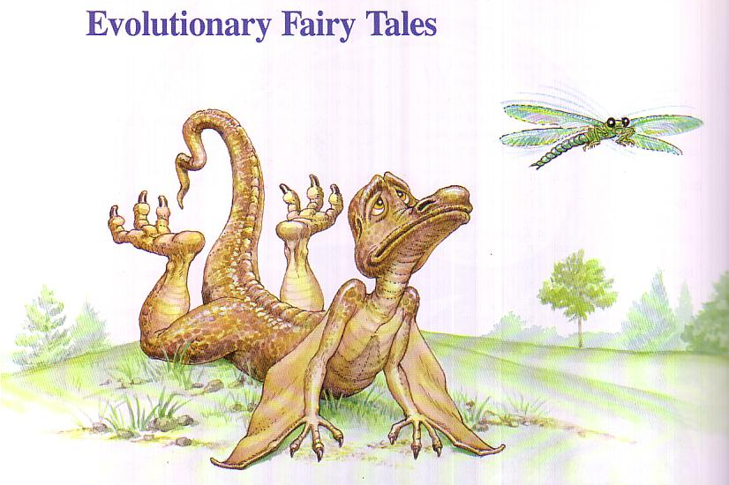
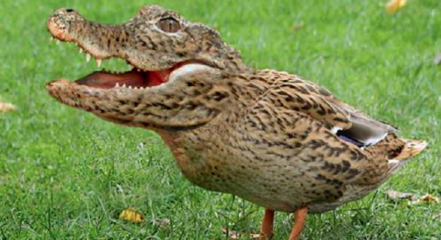
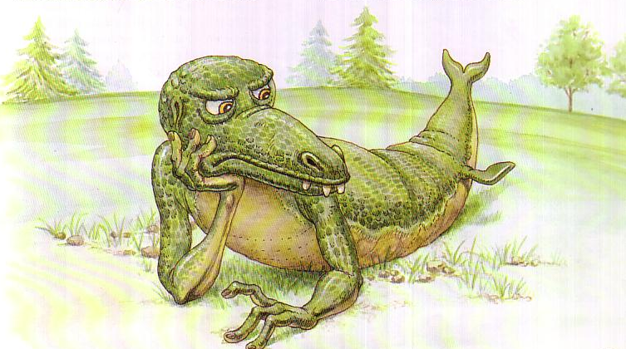
진화는 쉬운 먹이가 되었을 과도기적 형태의 이론에 의존한다.
진화 동화

Slide 55
공룡은 인간보다 앞서 존재했는가?
그렇다. 하나님이 공룡을 창조 여섯째 날에 조금 일찍 창조하셨다.

Slide 56
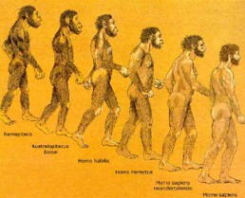
인류의 하강
옙, 우리는 확실히 내려왔습니다.

Slide 57
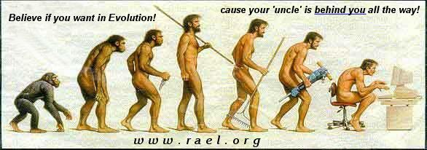
하강이 계속되다
당신의 삼촌이 모든 면에서 당신 뒤에 있으니까요!
진화를 원한다면 믿으십시오

Slide 58
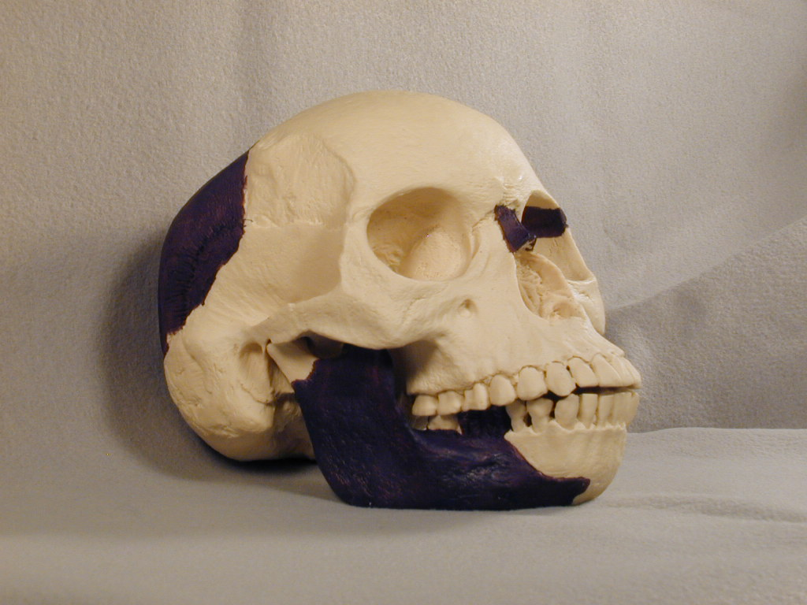
필트다운인 (Piltdown Man, 1912)
70n
Notes:
Piltdown Man, found in Piltdown England (1912), came from jaw and skull fragments. About 500 books and pamphlets were written about him up to 1950…

Slide 59
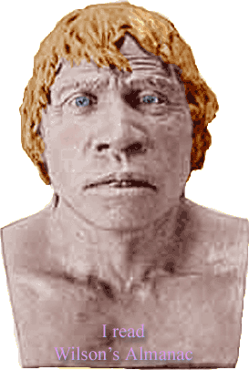
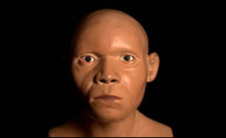
필트다운인 (Piltdown Man, 1912)
70n
그는 20세기 가장 큰 발견들 중 하나에서 가장 큰 과학적 당혹스러움이 되었다. 남아 있는 인류의 조상으로서, 에오안트로푸스(Eoanthropus) 도우소니(dawsoni)라고 부르는 인류의 조상의 유적이 1911-1915에 서섹스(Sussex)의 필트다운(Piltdown)에서 발견되었다.
www.bbc.co.uk 2003년 11월
Notes:
Then in 1950 someone discovered that it actually was the chemically treated skull of a modern human to make it look old and ape teeth filed down to look human! This fraud fooled the world's "experts" for almost 40 years.

Slide 60
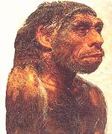
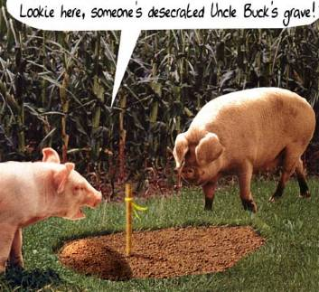
네브라스카 인(1922)
70n
여기 봐, 누군가 벅(Buck) 삼촌의 무덤을 훼손했어!
Notes:
Nebraska Man (1922) was based solely on a single tooth found in Nebraska. Additional bones of the creature later revealed it to be a pig!

Slide 61
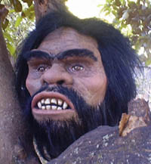
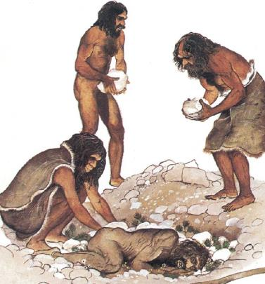
네안데르탈인(1860)
70n
등이 구부러져 있음
납작한 두개골
1908년 이후에, 루돌프 비르코우(Rudolph Virchow)에 의해 관절염을 가진 프랑스인으로 표시
다른 이들은 직립 보행
엑스레이 결과는 (비타민 D의 결핍으로 인한) 구루병이 있는 사람으로 확인 됨
Notes:
Neanderthal Man (1860), found in the Neanderthal Valley in Germany, later had more fossils, such as a hunched-over full skeleton in France (1908). They used tools and had similar brain sizes to modern humans, but their skulls were flatter than ours and appeared primitive in some ways. However, Dr. Rudolph Virchow later revealed the hunched-over skeleton as a Frenchman who had arthritis! Other skeletons have been found which are fully erect, and x-rays of the fossil bones and teeth now confirm that all of the Neanderthals were actually humans with rickets (caused by lack of vitamin D).

Slide 62
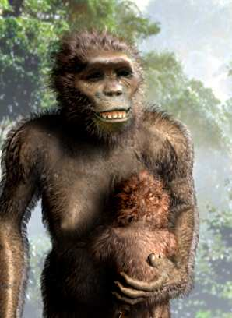
＂사랑해요 루시" (1973)
70n
오스트랄로피테쿠스 아파렌시스
(“루시(Lucy)라는 애칭)
루시가 똑바로 서서 걸었음을 증명하기 위해, 무릎 관절을 필요로 했을 때, 그들은 3km보다 멀리 떨어져 있고, 지층에서 60m 이상 아래에서 발견된 하나를 사용했다.
Notes:
Australopithecus (1924) was believed even by many evolutionists to have been an ape, and included a female version, Australopithecus afarensis (1973, nicknamed "Lucy"). However, when a knee joint was needed to prove that Lucy walked upright, they used one found more than 60 meters lower in the strata and more than three kilometers away! Dr. Solly Zuckerman (head of the Department of Anatomy, Univ. of Birmingham, England) and Dr. Charles Oxnard (Prof. of Anatomy and Director of Graduate Studies at the Univ. of Southern California Medical School) both confirm that Australopithecus did not walk upright like humans and were not man's ancestors. Zuckerman's conclusions are published in his book, Beyond the Ivory Tower (1970). See Gish, 84.

Slide 63
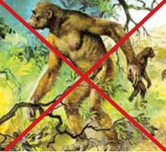
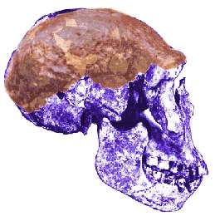
틀렸음이 입증된 다른 인류들
70n
라마피테쿠스
= 오랑우탄
오르세 원인
= 6개월 된 당나귀
오스트랄로피테쿠스 (1924)
= 유인원
자바 원인
= 큰 긴 팔 원숭이
베이징 원인
= 유인원
크로마뇽인
= 현대 유럽인
Notes:
Ramapithecus was an orangutan and Orce Man was actually a six-month-old donkey. Australopithecus (1924) was believed even by many evolutionists to have been an ape…Also, Java Man's discoverer (Dr. Eugene Dubois) later identified him as a giant gibbon, Peking Man is an ape, and Cro-Magnon Man a modern European. Now some evolutionists even say that apes evolved from man!

Slide 64
Expelled Movie Clip

Slide 65
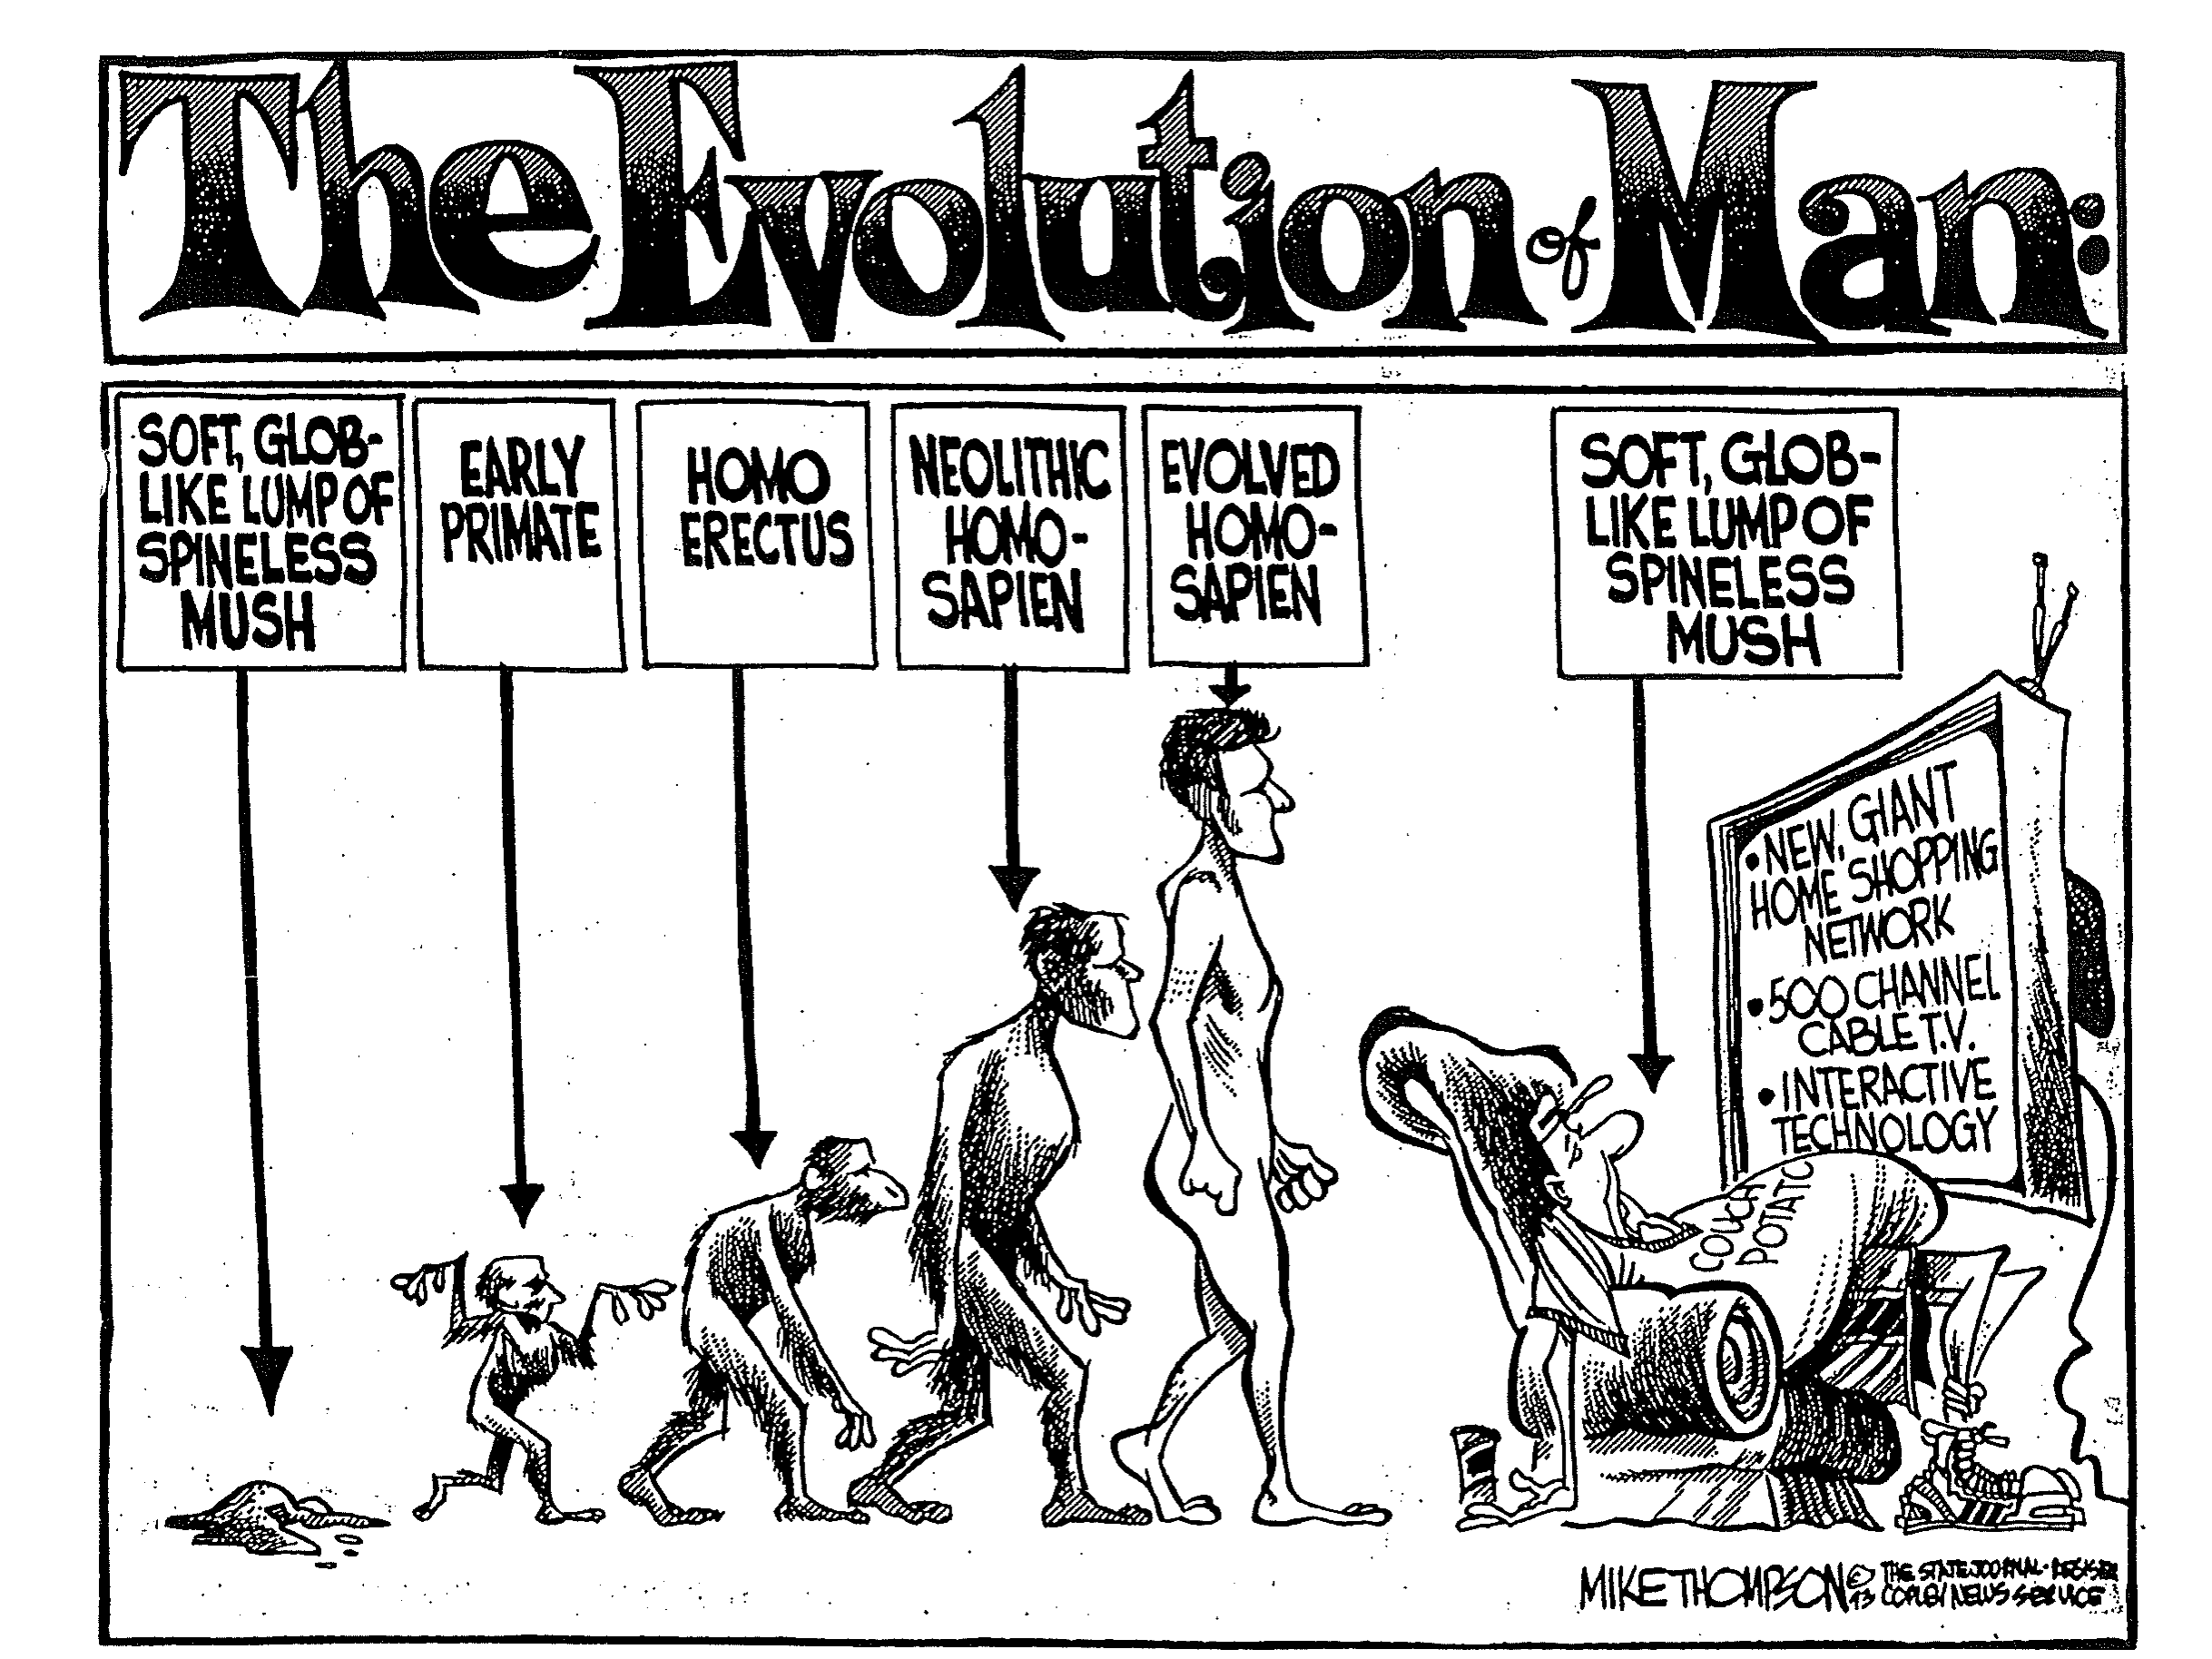
The Evolution of Man
人类进化史
软塌塌的无脊椎胶质
早期灵长类
直立人
软塌塌的无脊椎胶质
新石器时代智人
进化智人
OTS 77d
인간의 진화
부드럽고 액체 덩어리 같은 무척추 반죽 물질
초기 영장류
직립 원인
신석기 호모 사피엔스
진화된 호모 사피엔스
부드럽고 액체 덩어리 같은 무척추
반죽 물질

Slide 66
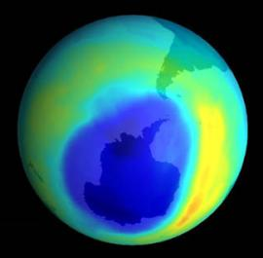
유신 진화론의 신학적인 문제점들
70o
이 거대한 오존 구멍(2000)과 마찬가지로, 나는 유신진화론이 해결해야 할 “신학적 구멍”이 있다고 믿는다.

Slide 67
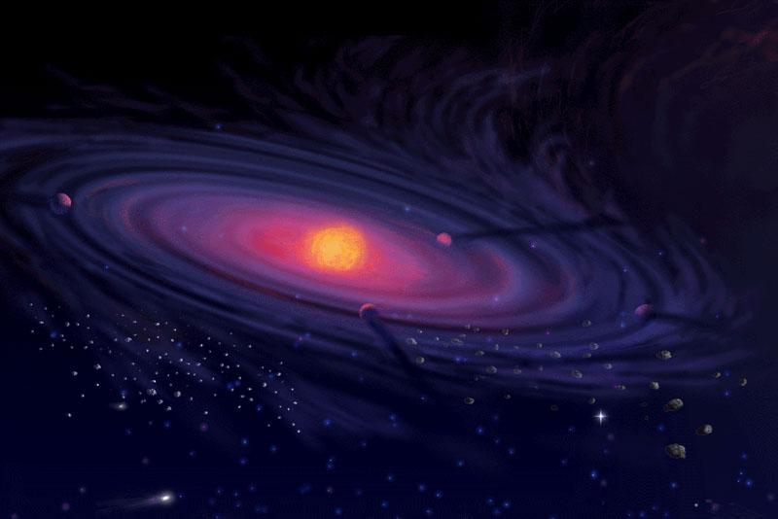
창조에 관한 설명
신학적인 문제점들
70o
3.a.
창세기 1-2장은 진화에 대한 어떠한 힌트도 제공하지 않는 창조에 대한 직설적 설명이다.

Slide 68
언제 하루가 시작되는가?
6
오후
12
오전
6
오전
12
오전
6
오전
12
오전
6
오전
12
오후
6
PM
로마인
하루
이틀
유대인
하루
이틀
저녁이 되고
아침이 되니
저녁이 되고
아침이 되니
이는 첫째 날이니라
이는 둘째 날이니라
Notes:
Our "day" today beginning at midnight came from the Romans hundreds of years after the Jewish reckoning from evening to evening that is used in Genesis 1.

Slide 69
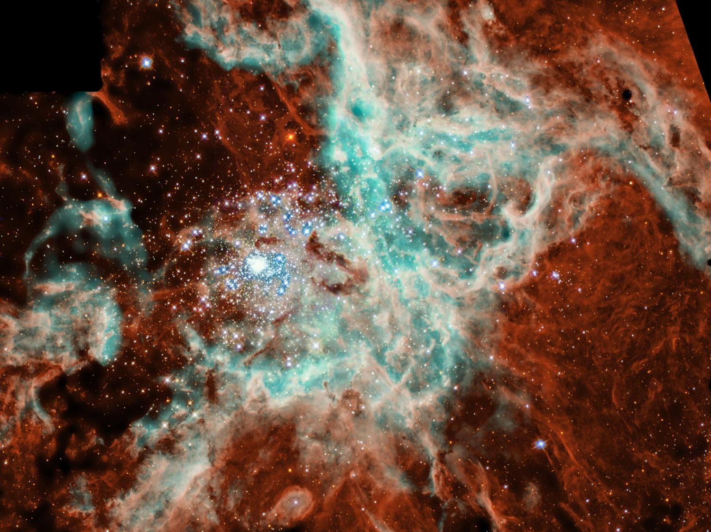

창세기 1-11장은 실제 역사인가?
신학적인 문제점들
OTS 58
3.a.
신화는 역사보다 “깊은 진실”을 더 잘 가르치지 않는다
비역사적인 접근은 매우 주관적이다
이 부분은 알려져 있지 않지만, 중요한 정보를 갖고 있다
이 부분은 (신의) 선택을 강조하는 이 책의 논증에 적합하다
이 부분의 사건들은 역사적인 것처럼 제시된다
과학은 창세기 1-11장의 역사적인 기록을 확인한다
그리스도는 이 부분의 역사성을 확신했다 (마태복음 19:4-6)

Slide 70
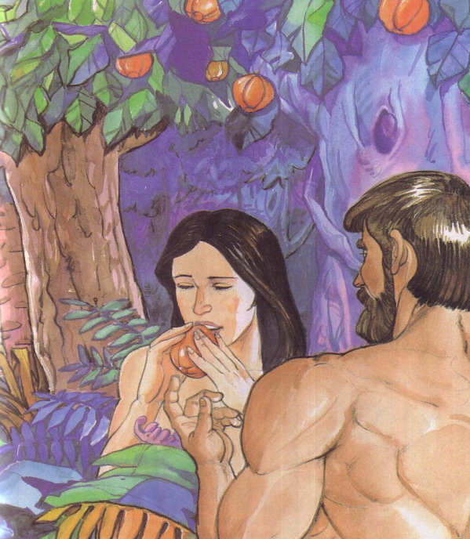
타락과 도덕적 악의 기원
신학적인 문제점들
70o
3.b.
아담과 이브의 이야기는, “인간 안에 있는 도덕 법과 영적인 본성(영혼)의 도입을 위한 하나님의 섭리에 관한 시적이고 강력한 알레고리이다.”
(콜린즈, 207).
Notes:
Francis Collins, The Language of God, 207

Slide 71
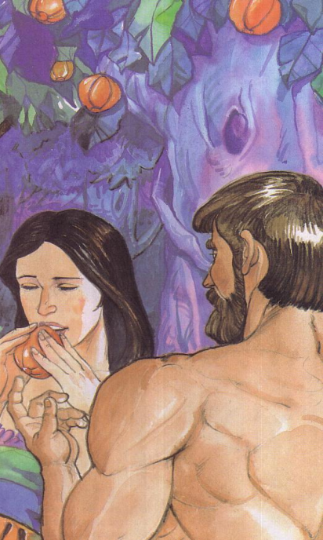
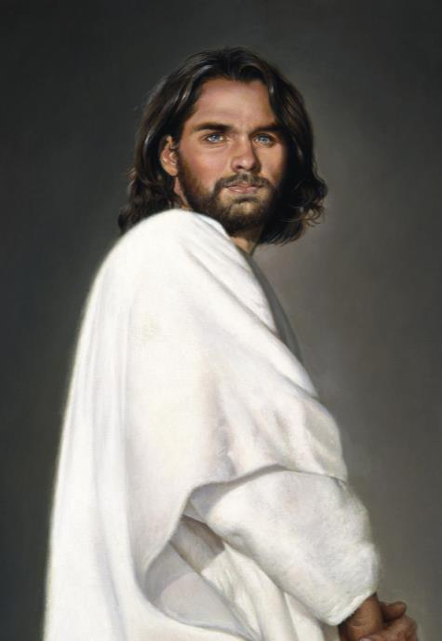
아담 대 그리스도
70o
3.b.
로마서 5:12-14
고린도전서 15:22
고린도전서 15:45-49

Slide 72

인간의 기원
신학적인 문제점들
70o
3.c.
흙으로 창조됨 (창 2:7; 마 19:4)
하나님의 형상 (창1:26-27)—유인원의 형상 아님
이브는 “모든 생명의 어머니였다.”(창 3:20; 행 7:26)
아담 안에서 모두가 죄를 범했다. (롬 5:12)
또는

Slide 73

자연선택,
죽음, 그리고 고통
신학적인 문제점들
70o
3.d.
창세기 3장으로 이어지는 창조:
유일신
통치하시는 하나님
모든 것이 “좋았다”
죄 없는 인간
고통과 악이 없음
하나님과의 통치
Notes:
Baldung Grien, Hans: Adam 1520-23; Wood, 208 x 83.5 cm; Museum of Fine Arts, Buda
www.ibiblio.org/wm/ paint/auth/baldung/adam-eve/

Slide 74

인간은 진정 누구인가?
신학적인 문제점들
70o
3.e.
흙으로 창조됨 (창 2:7)–어떤 형태의 하등생물로부터 형성되지 않음
가장 높은 수준의 피조물 (창 1:26-27)–하나님의 형상으로 창조됨
하나님과 함께 통치하도록 명령을 받음 (창 1:28)–동물도 아니고 신도 아님

Slide 75

인간, 동물들처럼, 각각 그 종류대로 번성한다
신학적인 문제점들
70o
3.e.

Slide 76

인간과 동물의 구별점들
신학적인 문제점들
70o
35
3.e.
진리를 알아차리는 능력 (2:16-17)
말하는 능력 (2:23)
결혼 & 관계형성 (2:24)
창조적인 능력들 (2:19-20)

Slide 77

하나님의 형상은 무엇인가?
신학적인 문제점들
70o
35
3.e.
피조물을 다스리는 권한 (1:26)
하나님과 관계하는 능력 (2:16ff.)
인간 존엄성 (9:6)
하나님의 형상

Slide 78

지적설계의 증거가 있는가?
프란시스 콜린즈
(Francis Collins)는 지적설계에 반대한다
(85-88쪽)

Slide 79


시계공 논증
(윌리엄 팔레이, 1802)
시계는 복잡함.
시계는 지적인 설계자가 있음.
생명체는 복잡함.
따라서, 생명체도 지적인 설계자가 있음.

Slide 80
프란시스 콜린즈에 의한 반론
“두 개체가 한 가지 특성을 공유한다는 사실이, 이들이 모든 특성을 공유한다는 것을 함축하는 것은 아니다.” (p. 87)
나의 집의 전류는 전자의 흐름으로 구성된다.
전류는 전력회사로부터 온다.
번개는 전자의 흐름으로 구성된다.
따라서 번개는 전력회사로부터 온다.
시계는 복잡하다.
시계는 지적인 설계자가 있다.
생명체도 복잡하다.
따라서, 생명체도 지적인 설계자가 있다.
동의하는가?

Slide 81
더 나은 유사성
나의 집의 전류는 전자의 흐름으로 구성된다..
전류는 발전체로부터 온다.
번개는 전자의 흐름으로 구성된다.
따라서, 번개는 발전체로부터 온다.
시계는 복잡하다.
시계는 지적인 설계자가 있다.
생명체도 복잡하다.
따라서, 생명체도 지적인 설계자가 있다.

Slide 82

복음주의자들은 의견이 다르다
34
OTS 34
Reasons to Believe
Hugh Ross
Walt Brown
Old Earth
Progressive Creation
Mid-East Flood
Rain waters
reasons.org
godandscience.org
creationscience.com
Creation Research Institute
Henry/John Morris, Duane Gish
Joseph Dillow, Ken Ham
Young Earth
24-hour Creation Days
Universal Flood
Vapor canopy
answersingenesis.org
genesispark.org
icr.org critiques Ross at:
icr.org/pubs/imp/imp-217.htm

Slide 83

Edwin 생명이 사고와 같이 우연히 일어나는가?
“생명이 어떻게 기원했는지에 대한 가능한 설명이 두 가지가 있다: 진화로 인해 자연 발생했다는 것과 신의 창조에 의해 초자연적으로 이루어지는 것이다. 다른 가능성은 없다. 자연발생은 120년 전 루이스 파스퇴르(Louis Pasteur)와 다른 사람들에 의해 과학적으로 반증되었기 때문에, 우리에게는 단지 하나의 가능성만 남아 있다… 생명이 신에 의한 초자연적인 창조행위로 기원했다는 것이다. 그러나 나는 하나님을 믿고 싶지 않았기 때문에, 그와 같은 생각을 받아들일 수 없었다. 그래서 내가 알고 있는 것이 과학적으로 불가능하지만, 진화로 이어진 자연발생을 믿기로 선택했다.
조지 왈드 박사
(Dr. George Wald)
하바드대학교 생물학 명예 교수
1971년 노벨 생물학상 수상
Notes:
George Wald, "Origin, Lie and Evolution," Scientific American 1978); cited by Joe White and Nicholas Comninellis, Darwin's Demise (Green Forest, AR: Master Books, 2001), 46.

Slide 84


선택하라!
질서가 어떻게 왔는지?
지적이지 않은, 우연적인 과정에 의해서
아니면, 지적인 하나님에 의한 설계에 의해서인지

Slide 85

AiG Web Address 00439
방문해 보세요!

Slide 86
Black

Slide 87


구약 배경은 BibleStudyDownloads.org와 연결됨
이 프레젠테이션과 노트를 무료로 얻을 수 있다!

